Slide 1
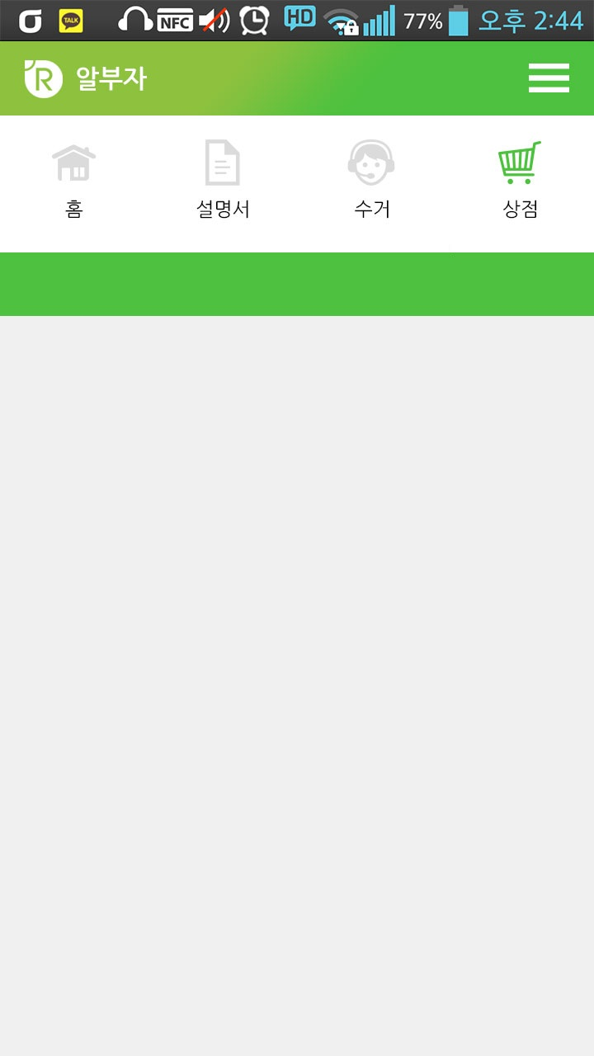
설명서
- 이용안내
이용안내 종이류 플라스틱류 병류
기타(캔, 철) 옷 철 스덴 소형가전
이용안내 (전체적으로 필요한 내용)
알부자는 직접 방문하여, 재활용쓰레기를 매입하는 서비스를 제공하고 있습니다.
분리 수거 항목은 다음과 같습니다.
대표 품목 : 종이류, 플라스틱류, 병류, 기타(캔, 철)
별도 품목 : 옷, 철, 스덴, 소형가전
수거 신청기준은 위의 분류 항목 중, 두 가지 이상.
용량 기준 – 50리터 봉지
수거 봉지는 첫 회 방문 시 수거 기사님을 통해 제공됩니다. (부재중 신청 시 불가.)

Slide 2
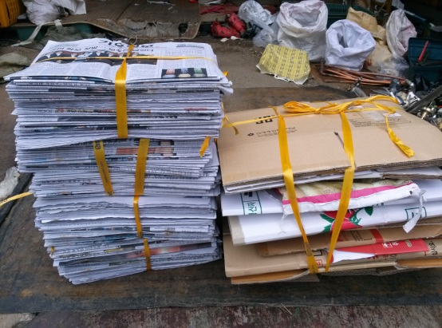
설명서
- 종이류
이용안내 종이류 플라스틱류 병류
기타(캔, 철) 옷 철 스덴 소형가전
종이류 : 50원/kg
- 신문이나 책은 끈으로 묶어서 배출해주세요
- 과자 상자나 우유팩 등등 소형 종이류는 접어서, 50리터 봉투에 담아 배출해주세요.

Slide 3
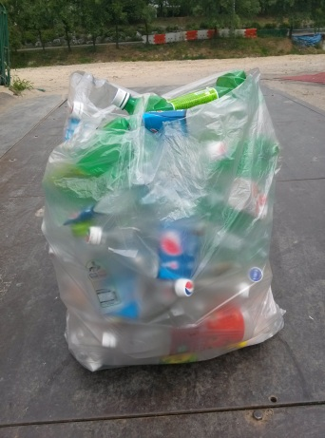
설명서
- 플라스틱류
이용안내 종이류 플라스틱류 병류
기타(캔, 철) 옷 철 스덴 소형가전
플라스틱류 : 100원/kg
부피를 줄일 수 있는 플라스틱 계열(ppt)은 최대한 부피를 줄여서 담아주세요.
- 재활용 가능한 플라스틱은 다음과 같습니다.
[샴푸통, 피죤통, 흰색말통, 락스통, 김치통, 반찬통, 펫트병, 빠랫트, 플라스틱우유통, 된장&고추장통 등등]
- 재활용 불가능한 플라스틱은 다음과 같습니다.
[빠삭빠삭 소리 나는 것(딸기팩, 계란팩), 고무재질(고무다라, 아이스박스), 쟁반, 업소용 하얀 그릇, 장난감(블록) 등등
(추가 설명 필요)

Slide 4
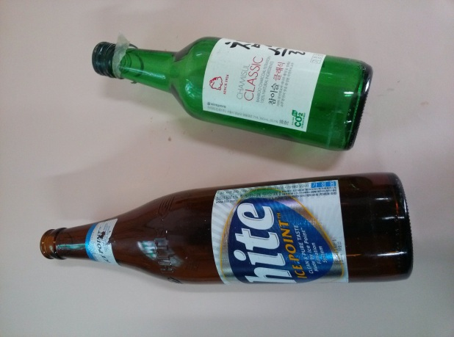
설명서
- 병류
이용안내 종이류 플라스틱류 병류
기타(캔, 철) 옷 철 스덴 소형가전
병류 : 50원/kg
병은 다음과 같은 종류만 수거가 가능합니다.
[소주병(참이슬, 처음처럼, 청하), 맥주병(카스, 하이트 등등 국산), 사이다, 콜라.

Slide 5
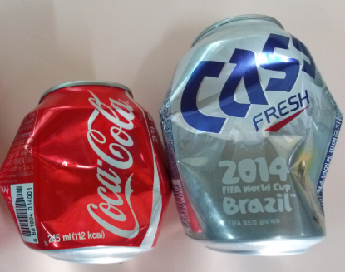
설명서
- 기타(캔, 철)
이용안내 종이류 플라스틱류 병류
기타(캔, 철) 옷 철 스덴 소형가전
기타(캔, 철) : 50원/kg
캔은 부피를 최대한 줄여서 배출해주세요.
캔 종류는 벌레가 꼬일 수 있으니, 물로 간단 세척 후 배출해주세요.
소량의 철 재질 제품도 함께 배출해주세요.
수거 가능한 캔은 다음과 같습니다.
[음료수 캔, 맥주 캔, 참치 캔, 통조림 캔, 부탄가스 등등]

Slide 6
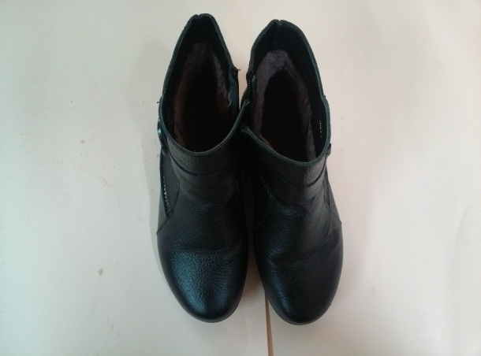
설명서
- 옷
이용안내 종이류 플라스틱류 병류
기타(캔, 철) 옷 철 스덴 소형가전
옷 : 150원/kg
옷은 수출품 기준에 따라 다음과 같이 분류됩니다.
되는 것 : 여름용 옷감, 얇은 이불, 운동화, 구두, 카페트, 가방, 핸드백, 커튼, 한복
안 되는 것 : 솜이불, 수건, 양말, 겨울 부츠, 슬리퍼, 마크 있는 가방이나 옷, 작업복, 쿠션, 인형, 군복, 군과, 바퀴 달린 가방이나 신발, 전기장판.

Slide 7
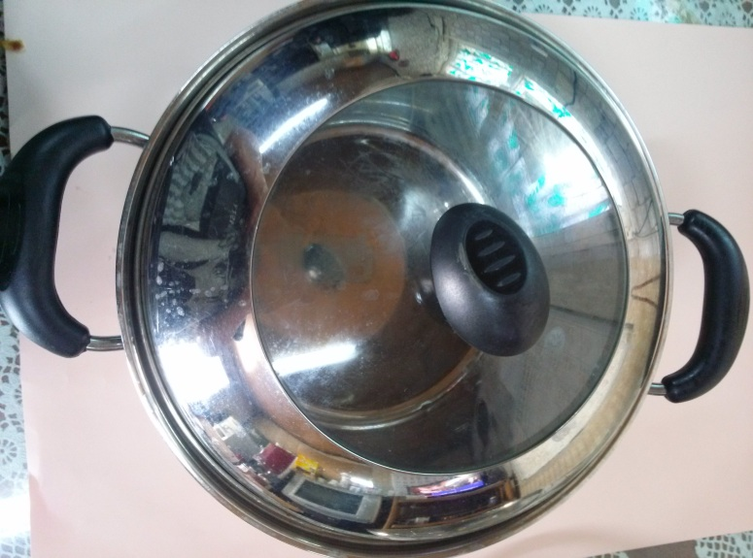
설명서
- 철
이용안내 종이류 플라스틱류 병류
기타(캔, 철) 옷 철 스덴 소형가전
철 : 100원/kg
주방 식기(냄비, 프라이팬 등등) 또는 철제 제품.

Slide 8
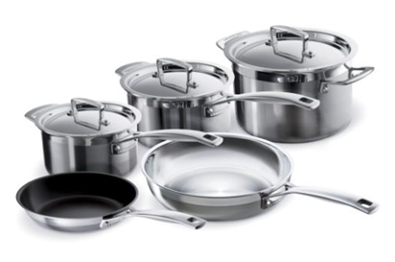
설명서
- 스덴
이용안내 종이류 플라스틱류 병류
기타(캔, 철) 옷 철 스덴 소형가전
스덴 : 500원/kg
스테인리스강 제품(자석에 붙지 않습니다.
주방 식기(냄비, 프라이팬 등등) 또는 스덴 제품.

Slide 9
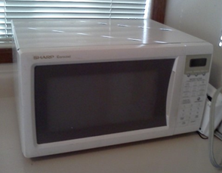
설명서
- 소형가전
이용안내 종이류 플라스틱류 병류
기타(캔, 철) 옷 철 스덴 소형가전
소형가전 : 100원/kg
가로, 세로, 높이 1m미만의 가전제품을 지칭합니다. (이상의 경우 가전제품 수거 이용)
1kg미만의 소규모 물량의 경우 기타(캔, 철)류에 포함하여 배출해주시기 바랍니다.
소형가전 종류 : 전화기, 카세트, 팩스, 밥솥, 전자레인이지, 선풍기, 컴퓨터, 비데, 프린터기 등등.

Slide 10
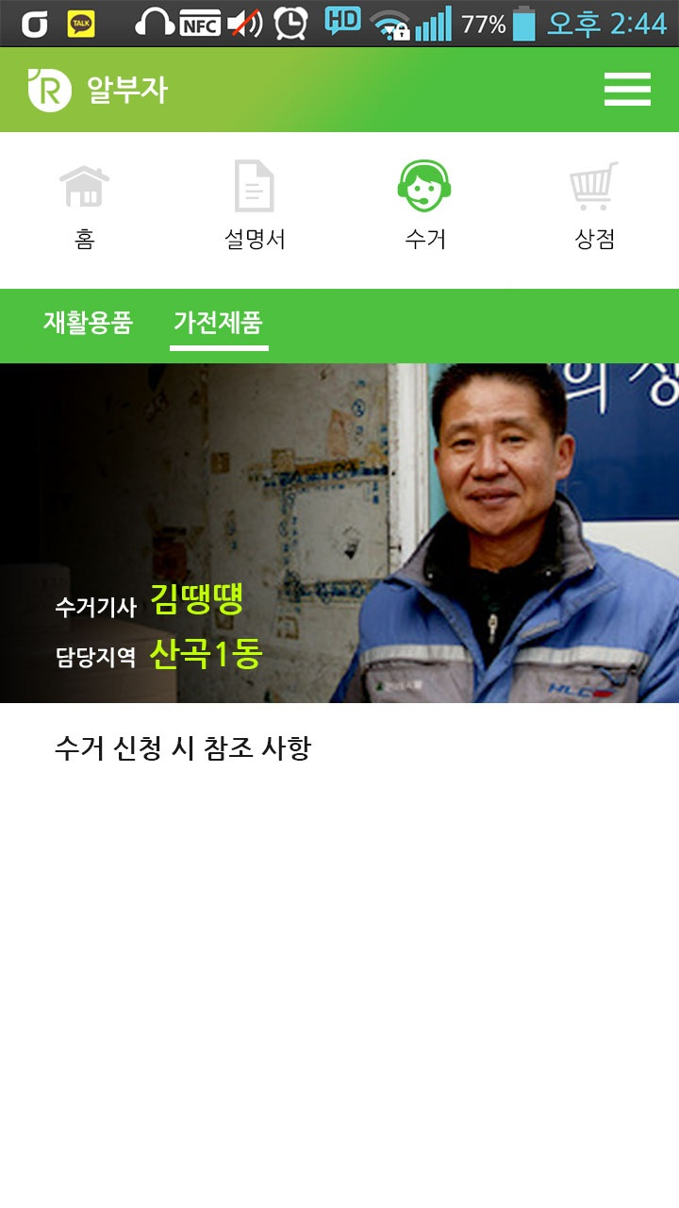
수거
- 가전제품
방문 수거 대상 물품은 인력으로 수거가 가능한 물품에 한하며, 수거가 용이하도록 분리 또는 분해된 상태로 현관 앞에 비치되어 있어야 합니다.
유의사항
가전제품은 인력비용상 무료 수거를 원칙으로 합니다.
가전제품은 부재중 신청이 불가능 합니다.
가로, 세로, 높이 1m미만의 소형가전은 재활용 방문수거를 이용해 주시기 바랍니다.
수거 불가 품목
1. 폐가구 (장롱, 책상, 의자 등등)
수거
신청

Slide 11
수거
- 가전제품
선택
냉장고 – 대
냉장고 – 중
냉장고 – 소
냉장고 – 쇼케이스
세탁기
에어컨 – 실내기
에어컨 – 실외기
에어컨 – 벽걸이
정수기
TV
직접 입력
배출품목
선택
1
대
추가
배출희망일
달력선택
-
시
교통사정 및 배출예약 집중으로 희망요청시간이 변경될 수 있습니다

Slide 12
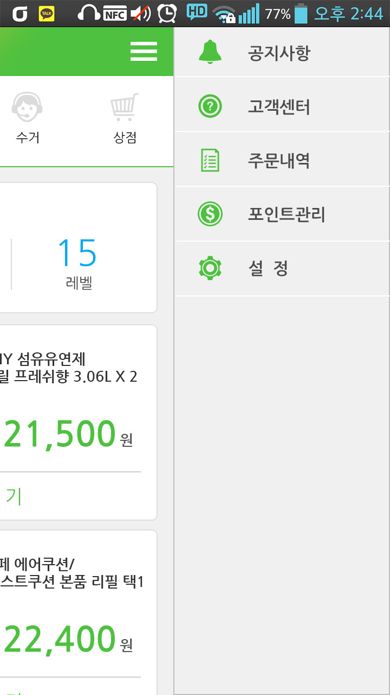
더보기

Slide 13

더보기
- 공지사항
공지사항
[공지사항] 레벨 업 상승 포인트에 대한 상향 보상 제도 안내. (9/18)
[공지사항] 오픈 기념 이벤트, 가입 고객에 한하여 1000포인트 적립 (9/15).

Slide 14

더보기
- 공지사항
공지사항
[공지사항] 레벨 업 상승 포인트에 대한 상향 보상 제도 안내. (9/18)
알부자는 단골 고객에 대한 상향 보상 서비스를 제공하기 위해, LEVEL UP 시스템을 도입하고 있습니다.
1레벨 상승 시, 시세 1% 상승
[공지사항] 오픈 기념 이벤트, 가입 고객에 한하여 1000포인트 적립 (9/15).

Slide 15
더보기
- 고객센터
고객센터
?
온라인 문의하기
!
문의내역 확인하기
고객센터 전화하기

Slide 16
더보기
- 고객센터
- 문의하기
고객센터 (문의하기)
분류
제목입력
등록

Slide 17
더보기
- 고객센터
- 내역확인
고객센터 (내역확인)
[미완료] 시세 질문 드립니다.
[답변완료] 수거 기준량이 정확히 어떻게 되나요?

Slide 18
더보기
- 고객센터
- 내역확인
고객센터 (내역확인)
[미완료] 시세 질문 드립니다.
[답변완료] 수거 기준량이 정확히 어떻게 되나요?
50리터 봉지 하나에, 신문지 무릎높이까지 모아놨는데, 수거 신청 가능한가요?
수거 신청 가능합니다.

Slide 19
더보기
- 고객센터
- 전화하기
고객센터 (전화하기)
알부자 본점 (재활용 상품 관련 문의)
032 - 555 - 5555
온라인 부서 (상품 주문 관련 문의)
032 – 555 - 5555

Slide 20

더보기
- 고객센터
- 주문내역
- 주문상품
고객센터 (주문내역)
주문상품
결제쿠폰
Downy 섬유유연제
에이프릴 프레쉬향 3.06x2
수량 : 1
결제금액 : 21,500.원

Slide 21
더보기
- 고객센터
- 주문내역
- 주문상품
- 상세내역
고객센터 (주문내역)
주문상품
결제쿠폰
Downy 섬유유연제
에이프릴 프레쉬향 3.06x2
주문 내역
상품명 : Downy 섬유유연제
수량 : 1개
옵션 : x
결제 금액 : 21,500원 (21,500+2500-2500)
배송 정보
성명 : 홍길동
배송지역 : 인천시 부평구 부평4동
연락처 : 010-0000-0000
메모 :
진행 내역
상태 : 배송 중
운송장번호 : 123-456-7890 [복사하기]
택배 조회
취소/교환/반품

Slide 22
더보기
- 고객센터
- 주문내역
- 주문상품
- 상세내역
- 반품/교환
고객센터 (주문내역)
주문상품
결제쿠폰
교환/반품 안내
고객의 단순 변심으로 인한 교환 및 반품 시, 배송비용을 부담하셔야 합니다.
교환/반품에 관한 유의사항은 다음과 같습니다.
1.
2.
3.
분류
제목입력
교환/반품 신청

Slide 23

더보기
- 포인트관리
포인트관리
/ 7레벨
레벨 효과 : 시세 +7%
다음 레벨 업까지 : 4,322p
[2014년 9월 28일] 수거 포인트 1,400p
[2014년 9월 27일] 소멸 포인트 1,500p
[2014년 9월 23일] 수거 포인트 1,400p
[2014년 9월 17일] 적립 포인트 1,000p

Slide 24
더보기
- 설정
설정
계정정보
계정 관리
APP 설정
알림 사용
켜짐 꺼짐
APP 정보
회사 소개 & 제휴 문의
이용 약관 / 개인정보 취급방침
버전 정보

Slide 25
더보기
- 설정
- 계정관리
설정 [계정관리]
이메일 : jun23@naver.com
아이디 : jun1815
비밀번호 변경
비밀번호는 6자 이상입니다.
현재 비밀번호
신규 비밀번호
신규 비밀번호 확인
비밀번호 변경
비밀번호 찾기
이름 : 홍길동
연락처 : 000-000-0000
주소 : 인천시 부평구 부평4동
변경
변경
취소
변경
비밀번호 찾기
비밀번호가 초기화되어 가입 시 입력한 이메일로 발송됩니다.
찾기
취소

Slide 26

더보기
- 설정
- 버전정보
설정 [버전정보]
현재버전 14.9.18
최신버전 14.9.25
최신버전이 아닙니다. 최신버전으로 업데이트를 진행하여 주십시오.

Slide 27
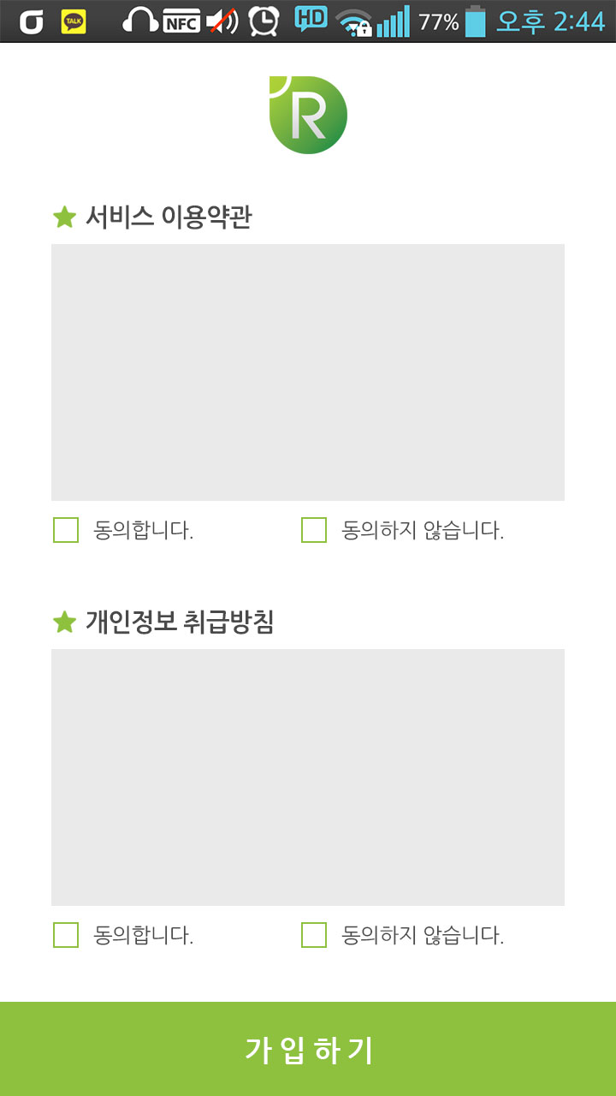
더보기
- 설정
- 이용약관

